Slide 1
DELAC
Comité Asesor de Aprendices de Inglés del Distrito
Capacitación en funciones y responsabilidades
1 de septiembre de 2023
Sr. Les Ojeda - Director de primaria
Departamento de Programas Multilingües
Sr. Tex Acosta - Director de secundarias
Departamento de programas multilingües

Slide 2
Intenciones de aprendizaje
Comprender los requisitos de DELAC
Comprender mejor el papel de los miembros de DELAC
DELAC

Slide 3
¿Qué es
DELAC?
Comité Asesor de Estudiantes de Inglés del Distrito
Un Comité Asesor de Estudiantes de Inglés a nivel de distrito compuesto por padres, personal, y miembros de la comunidad designados para asesorar a los funcionarios del distrito sobre los programas y servicios para estudiantes de inglés.

Slide 4
¿Qué es
DELAC?
DELAC (Comité Asesor de Estudiantes de Inglés del Distrito) es un requisito legal.
Cada distrito escolar público de California con 51 o más estudiantes de aprendices de inglés debe formar un Comité Asesor de Estudiantes de Inglés del Distrito (DELAC) a menos que el distrito designe para este propósito un subcomité de un comité asesor existente en todo el distrito.

Slide 5
ESTUDIANTES
aprendices de inglés
51+
Aprendices de inglés
PADRES DE
aprendices de inglés
ELAC
COMITÉ ASESOR DE ESTUDIANTES DE INGLÉS
DELAC
Comité consultivo del distrito para estudiantes de aprendices de inglés.

Slide 6
DELAC
Los padres o tutores de los estudiantes de aprendices de inglés constituirán la membresía mayoritaria (51 por ciento o más) del comité.
Requisitos de composición de
51%
+

Slide 7
DELAC
Funciones y responsabilidades
El DELAC asesorará a la junta directiva del distrito escolar sobre 7 tareas relacionadas con los estudiantes de inglés del distrito.
Los distritos escolares proporcionarán a los miembros de DELAC materiales de capacitación apropiados y capacitación que los ayudarán a llevar a cabo sus responsabilidades de asesoramiento requeridas.
La capacitación se planificará en plena consulta con los miembros del comité, y los fondos de los recursos apropiados podrán utilizarse para cubrir los costos de proporcionar la capacitación para incluir los costos asociados con la asistencia de los miembros a las sesiones de capacitación.

Slide 8
DELAC
COMITÉ ASESOR DE ESTUDIANTES APRENDICES DE INGLÉS DEL DISTRITO
1. EL MASTER PLAN
Desarrollo de un plan maestro del distrito para programas y servicios educativos para estudiantes de inglés. El plan maestro del distrito tomará en consideración los planes maestros del sitio escolar.

Slide 9
DELAC
COMITÉ ASESOR DE ESTUDIANTES DE INGLÉS DEL DISTRITO
2. EVALUACIÓN DE NECESIDADES
Realización de una evaluación de las necesidades de todo el distrito, escuela por escuela.

Slide 10
DELAC
COMITÉ ASESOR DE ESTUDIANTES APRENDICES DE INGLÉS DEL DISTRITO
3. PROGRAMAS
Establecimiento del programa del distrito, metas y objetivos para programas y servicios para estudiantes aprendices de inglés

Slide 11
DELAC
COMITÉ ASESOR DE ESTUDIANTES APRENDICES DE INGLÉS DEL DISTRITO
4. REQUISITOS DEL MAESTRO
Desarrollo de un plan para garantizar el cumplimiento de cualquier requisito aplicable de maestro y / o asistente de maestro.

Slide 12
DELAC
COMITÉ ASESOR DE ESTUDIANTES APRENDICES DE INGLÉS DEL DISTRITO
5. RECLASIFICACIÓN
Revise y comente sobre los procedimientos de reclasificación del distrito escolar.

Slide 13
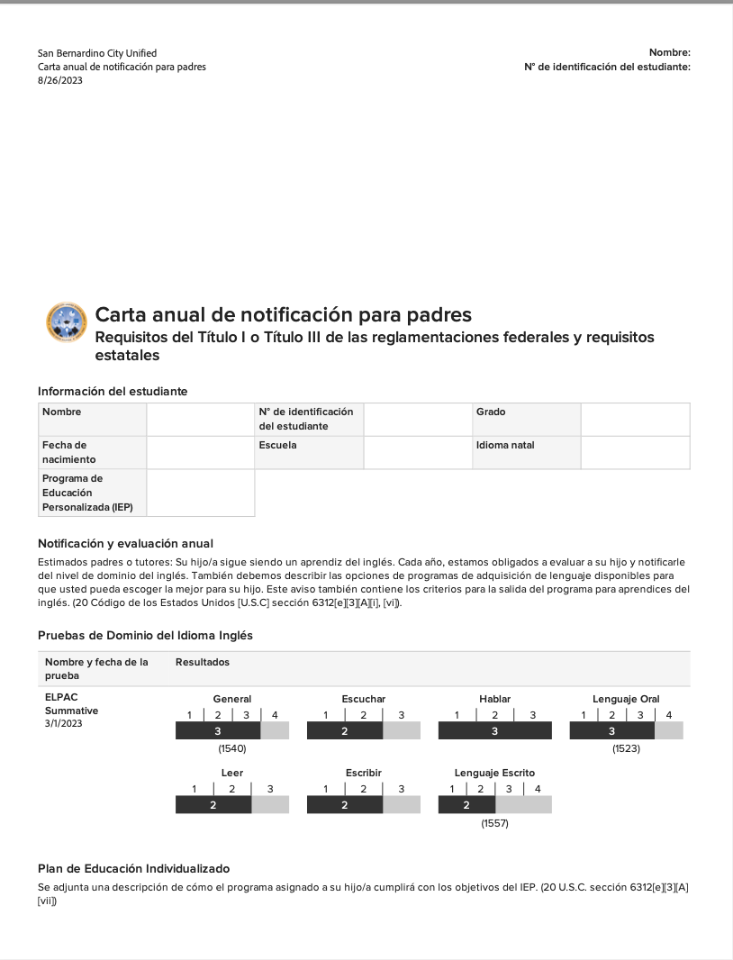
DELAC
COMITÉ ASESOR DE ESTUDIANTES APRENDICES DE INGLÉS DEL DISTRITO
6. CARTAS (NOTIFICACIONES)
Revise y comente sobre las notificaciones escritas que deben enviarse a los padres y tutores.

Slide 14
DELAC
COMITÉ ASESOR DE ESTUDIANTES APRENDICES DE INGLÉS DEL DISTRITO
7. LCAP
Si el DELAC actúa como el comité asesor de padres aprendices de inglés bajo las Secciones 52063(b)(1) y 52062(a)(2) del Código de Educación de California, el DELAC también revisará y comentará sobre el desarrollo o la actualización anual del Plan de Control y Responsabilidad Local (LCAP).*
* Bajo el LCFF, distritos con al menos 50 estudiantes de inglés y cuyo total de la inscripción incluye al menos el 15% de los estudiantes de inglés deben establecer un DELAC, y que DELAC debe llevar a cabo responsabilidades específicas relacionadas con el LCAP.

Slide 15
EL
STUDENTS
STUDENTS
ESTUDIANTES
EL
ESTUDIANTES
EL
PARENTS
PARENTS
PADRES
ELAC
ENGLISH LEARNER
ADVISORY COMMITTEE
COMITÉ ASESOR DE PADRES
PADRES
ELAC
ENGLISH LEARNER
ADVISORY COMMITTEE
COMITÉ ASESOR DE PADRES
DELAC
DELAC
DISTRICT ENGLISH LEARNER
ADVISORY COMMITTEE
COMITÉ ASESOR DE PADRES A NIVEL DEL DISTRITO
DELAC
DISTRICT ENGLISH LEARNER
ADVISORY COMMITTEE
COMITÉ ASESOR DE PADRES
A NIVEL DEL DISTRITO
EL
EL
STUDENTS
STUDENTS
ESTUDIANTES
ESTUDIANTES
EL
EL
PARENTS
PARENTS
PADRES
ELAC
ENGLISH LEARNER
ADVISORY COMMITTEE
COMITÉ ASESOR DE PADRES
PADRES
ELAC
ENGLISH LEARNER
ADVISORY COMMITTEE
COMITÉ ASESOR DE PADRES
DELAC
DISTRICT ENGLISH LEARNER ADVISORY COMMITTEE
COMITÉ ASESOR DE PADRES
A NIVEL DEL DISTRITO
DELAC
DISTRICT ENGLISH LEARNER ADVISORY COMMITTEE
COMITÉ ASESOR DE PADRES
A NIVEL DEL DISTRITO
AVISAR
EL
EL
STUDENTS
STUDENTS
ESTUDIANTES
ESTUDIANTES
EL
EL
PARENTS
PARENTS
PADRES
ELAC
ENGLISH LEARNER
ADVISORY COMMITTEE
COMITÉ ASESOR DE PADRES
PADRES
ELAC
ENGLISH LEARNER
ADVISORY COMMITTEE
COMITÉ ASESOR DE PADRES
DELAC
DISTRICT ENGLISH LEARNER ADVISORY COMMITTEE
COMITÉ ASESOR DE PADRES
A NIVEL DEL DISTRITO
DELAC
DISTRICT ENGLISH LEARNER ADVISORY COMMITTEE
COMITÉ ASESOR DE PADRES
A NIVEL DEL DISTRITO
EL
S.B.C.U.S.D
MESA DIRECTIVA
EL
STUDENTS
STUDENTS
ESTUDIANTES
ESTUDIANTES
EL
EL
PARENTS
PARENTS
PADRES
ELAC
ENGLISH LEARNER
ADVISORY COMMITTEE
COMITÉ ASESOR DE PADRES
PADRES
ELAC
ENGLISH LEARNER
ADVISORY COMMITTEE
COMITÉ ASESOR DE PADRES
DELAC
DISTRICT ENGLISH LEARNER ADVISORY COMMITTEE
COMITÉ ASESOR DE PADRES
A NIVEL DEL DISTRITO
DELAC
DISTRICT ENGLISH LEARNER ADVISORY COMMITTEE
COMITÉ ASESOR DE PADRES
A NIVEL DEL DISTRITO

Slide 16
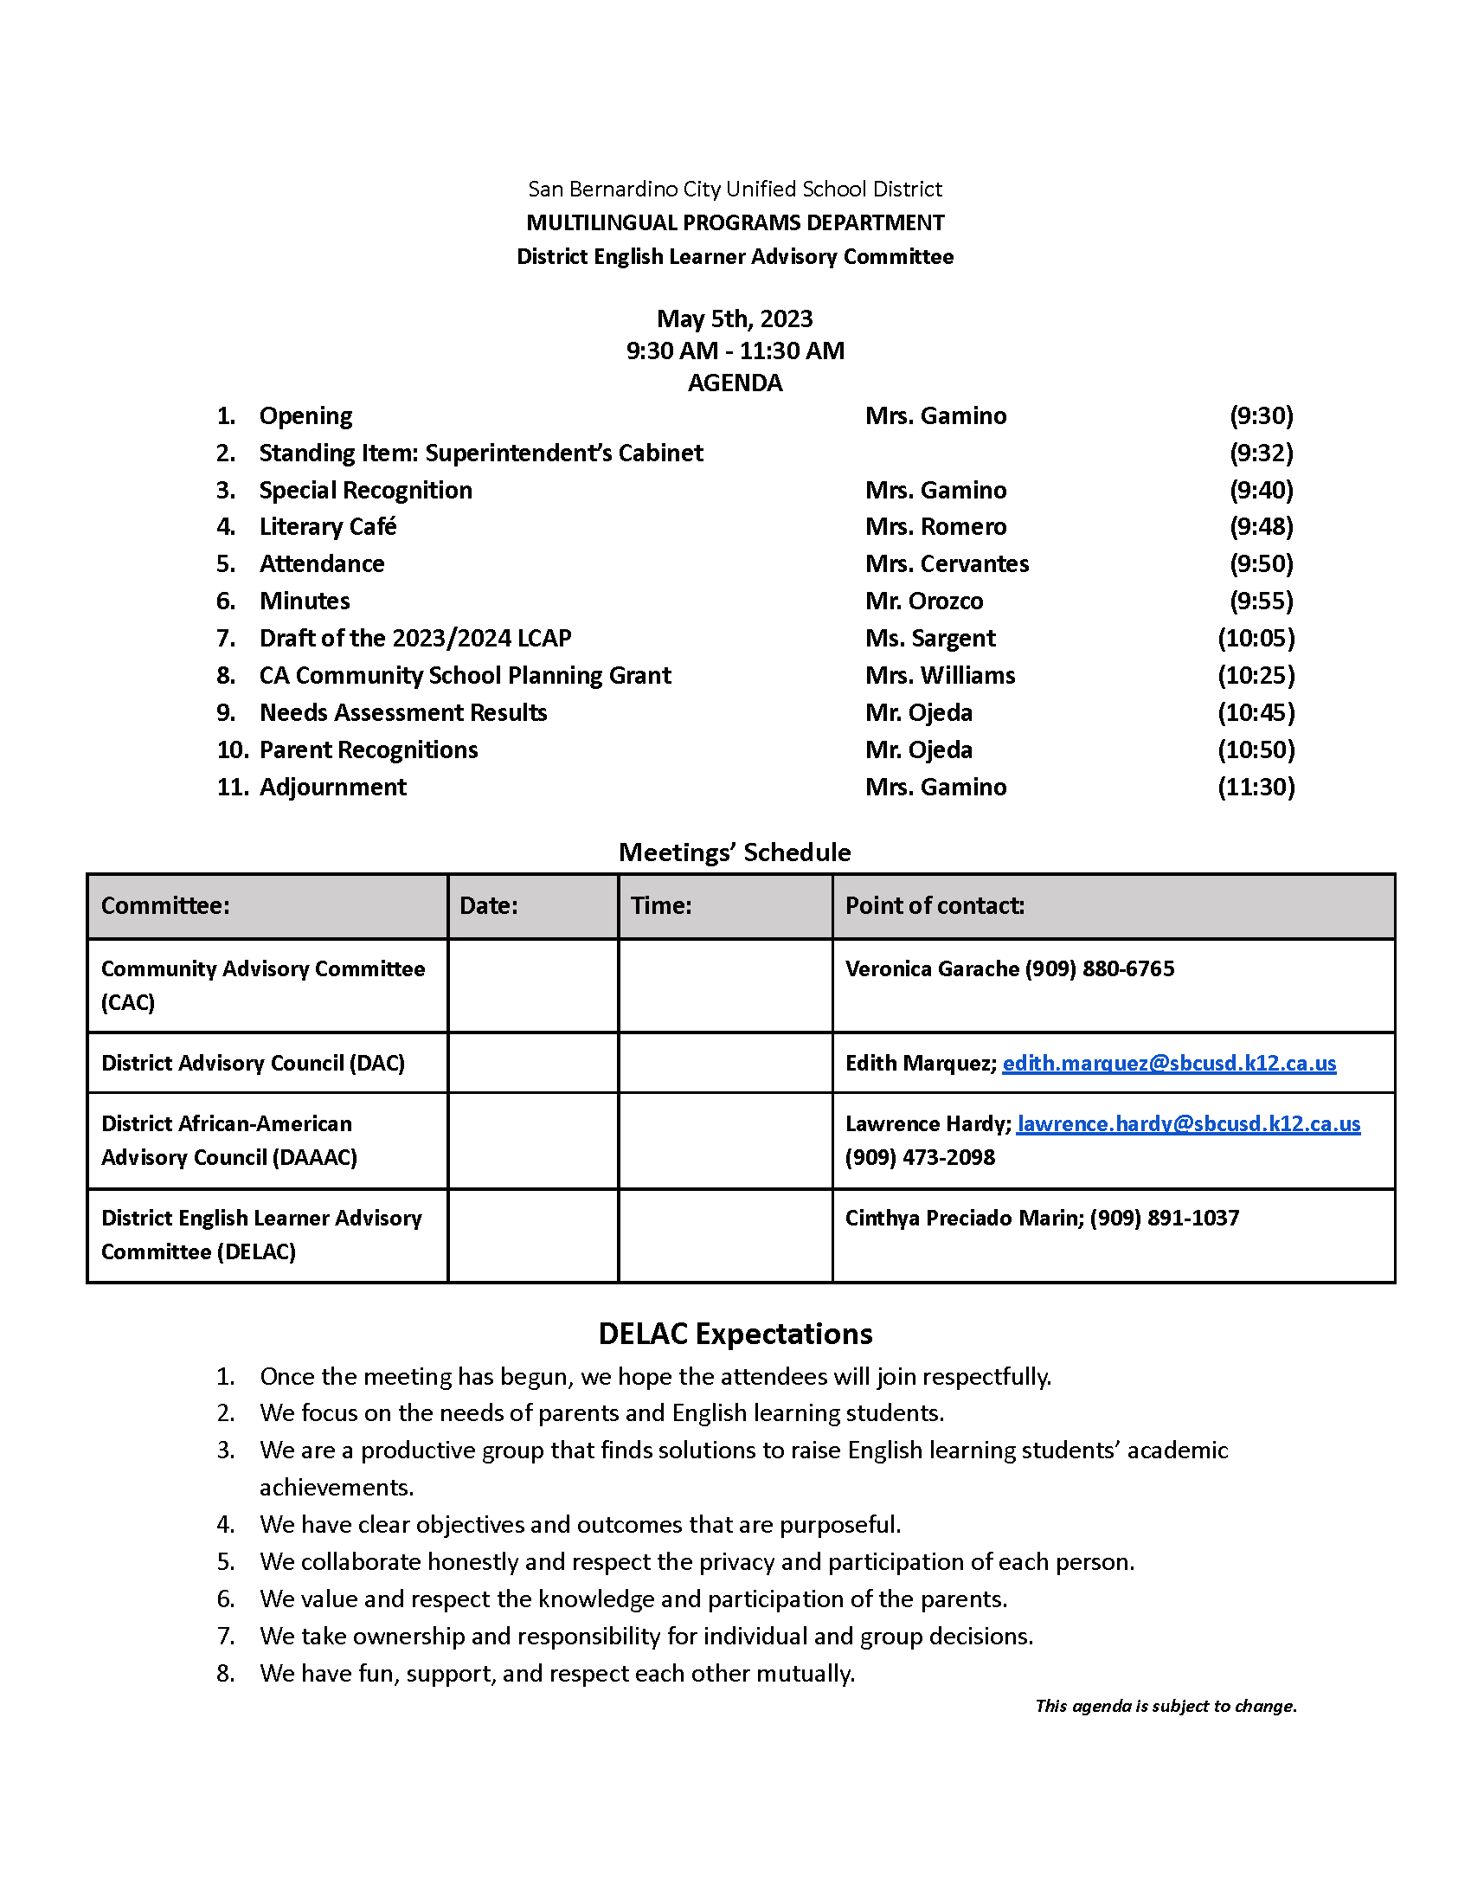
TODAS LAS REUNIONES REQUIEREN LO SIGUIENTE
Aviso de reunión
Agenda
Lista de asistencia
Acta

Slide 17
Requisitos de la ley Greene
DELAC
Todas las reuniones deben estar abiertas al público y permitir la participación del público.
Los avisos de la reunión y el agenda deben publicarse con al menos 72 horas de anticipación.
El aviso y la agenda deben publicarse en el sitio de la escuela u otro lugar apropiado accesible al público.
El aviso y la agenda deben incluir la fecha, hora y lugar de la reunión y los temas que se discutirán o actuarán.
No se pueden tomar medidas sobre temas no incluidos en un orden del día, a menos que un voto unánime encuentre la necesidad de una acción inmediata.
El público debe tener acceso a todos los materiales discutidos y / o distribuidos en la reunión.

Slide 18
REPRESENTANTE DE DELAC
Asiste a las reuniones de DELAC como representante oficial de la escuela.
Sirve de enlace entre ELAC y DELAC.
Reporta al ELAC con información de DELAC.
27

Slide 19
INFORMANDO A ELAC
REPRESENTANTE DE
COMO
DELAC
Use la agenda para escribir tus notas.
Incluya información importante, como eventos y problemas que afecten a los estudiantes, los padres y las escuelas.
Escriba su informe tan pronto como termine la reunión para mantener la información fresca en su memoria.
Si hay 2 representantes, apóyense mutuamente en esta tarea.

Slide 20
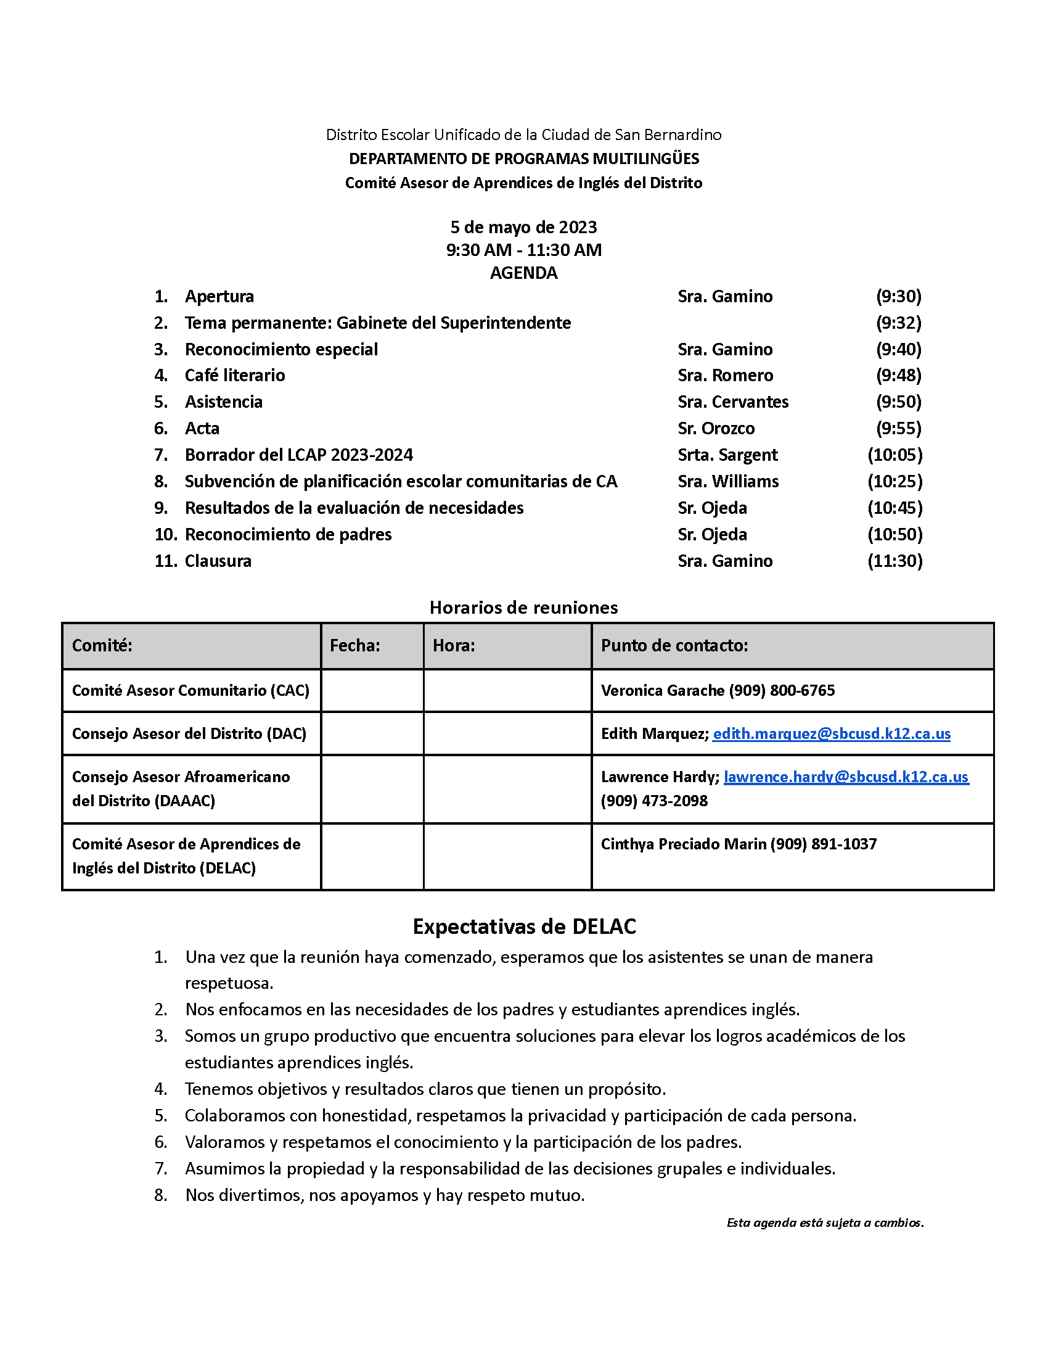
REPORTANDO A ELAC COMO
REPRESENTANTE DE DELAC
Ejemplo:
Informe DELAC Reconocimiento especial: La Dra. Flores fue reconocida por el apoyo que ha brindado a DELAC y a nuestros aprendices de inglés. Borrador del LACP 2023/2024: La Sra. Sargent, directora de Programas Categóricos, revisa el borrador. Se proporcionó un código QR para recibir comentarios. El Sr. Ojeda, Director de Programas Multilingües de primaria, revisó los resultados de la evaluación de necesidades.

Slide 21
DELAC
ARTÍCULO IV: OFICIALES La junta ejecutiva del comité DELAC (funcionarios del comité) estará compuesta por un presidente, vicepresidente, secretario y un parlamentario. Los oficiales serán elegidos por el comité cada dos (2) años. Todos los puestos deben ser ocupados por los padres / tutores de los estudiantes en el Distrito Escolar Unificado de la Ciudad de San Bernardino.

Slide 22
DELAC
ARTÍCULO V: DEBERES DE LOS FUNCIONARIOS
El presidente dirigirá todas las reuniones del comité y cumplirá con todas las obligaciones relacionadas con la oficina.
El vicepresidente asistirá al presidente y desempeñará las funciones del presidente en su ausencia.
El secretario mantendrá registros correctos de todas las reuniones del comité y desempeñará las tareas delegadas. Si el secretario está ausente o no puede tomar minutos debido a una barrera del idioma, puede ser asistido por un empleado certificado o clasificado del distrito.
El parlamentario se asegurará de que todas las reuniones se lleven a cabo de acuerdo con las reglas de orden de Robert.
Notes:
add immediate past-president to 24/25 slides

Slide 23
PRESIDENTE
Desarrolla agendas con la ayuda del director.
Dirige las reuniones.
Sigue los deberes que se determinan en los estatutos locales.
Otros deberes especiales solicitados.
32

Slide 24
VICEPRESIDENTE
Asiste al presidente en la conducción de las reuniones de ELAC.
Lleva a cabo reuniones en ausencia del presidente.
Sigue los deberes que son determinados por los estatutos locales.
Otros deberes especiales solicitados.
33

Slide 25
SECRETARIO
Asiste a todas las reuniones de ELAC.
Toma notas
Mantiene actas de las reuniones y/o agendas.
34

Slide 26
PARLAMENTARIO
Se asegura de que se sigan las reglas de orden de Robert.
Puede ser un cronometrador.
36

Slide 27
¿PREGUNTAS?
37

Slide 28
MÁS INFORMACIÓN
Página web del departamento de Programas Multilingües de SBCUSD DELAC https://www.sbcusd.com/departments/educational-services-division/multilingual-programs/district-english-learner-advisory-committee-delac
Página de Facebook de SBCUSD DELAC https://www.facebook.com/delacsbcusd/
Departamento de Educación de California-ELAC https://www.cde.ca.gov/ta/cr/elac.asp
Departamento de Educación de California-DELAC https://www.cde.ca.gov/ta/cr/delac.asp
38

